Slide 1
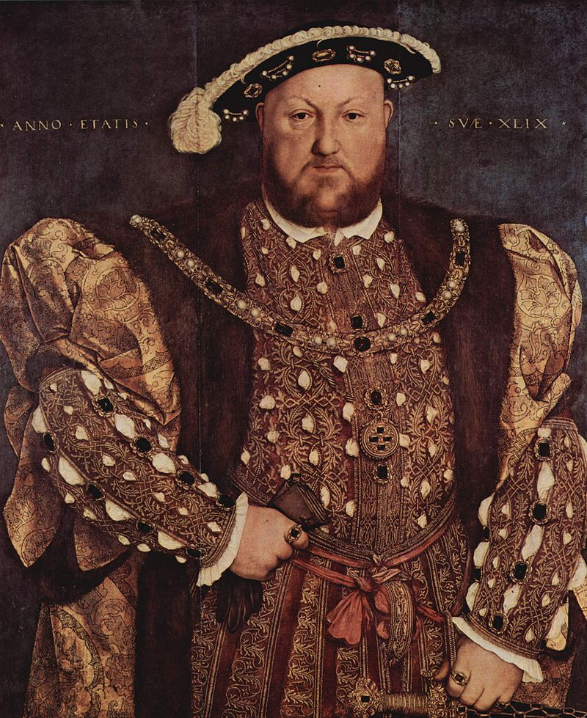
I Tudor: Enrico VIII

Slide 2
Enrico VIII Tudor (1509-1547)
Inghilterra 500esca: instabilità dinastica, guerra contro la Francia
1517: riforma protestante
1519: elezione imperiale di Carlo V
1533: annullamento nozze Caterina d’Aragona (zia di Carlo V)

Slide 3
1534 - Supremacy Act
diffuso anticlericalismo;
Influenza di Thomas Cromwell: il modello fiorentino- machiavellico
Chiesa anglicana: sovrano inglese capo dello stato e della chiesa; vescovi come dipendenti statali; incameramento beni ecclesiastici

Slide 4
Edoardo VI: 1547-1553
(nato nel 1537)
Maria Tudor: 1553-1558
BloodyMary ----- Filippo II
persecuzioni religiose contro i protestanti

Slide 5
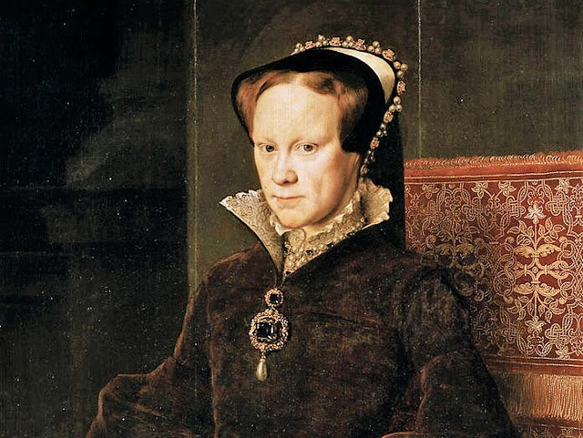
Fanatica religiosa o sovrana alla ricerca del ritorno al cattolicesimo?

Slide 6
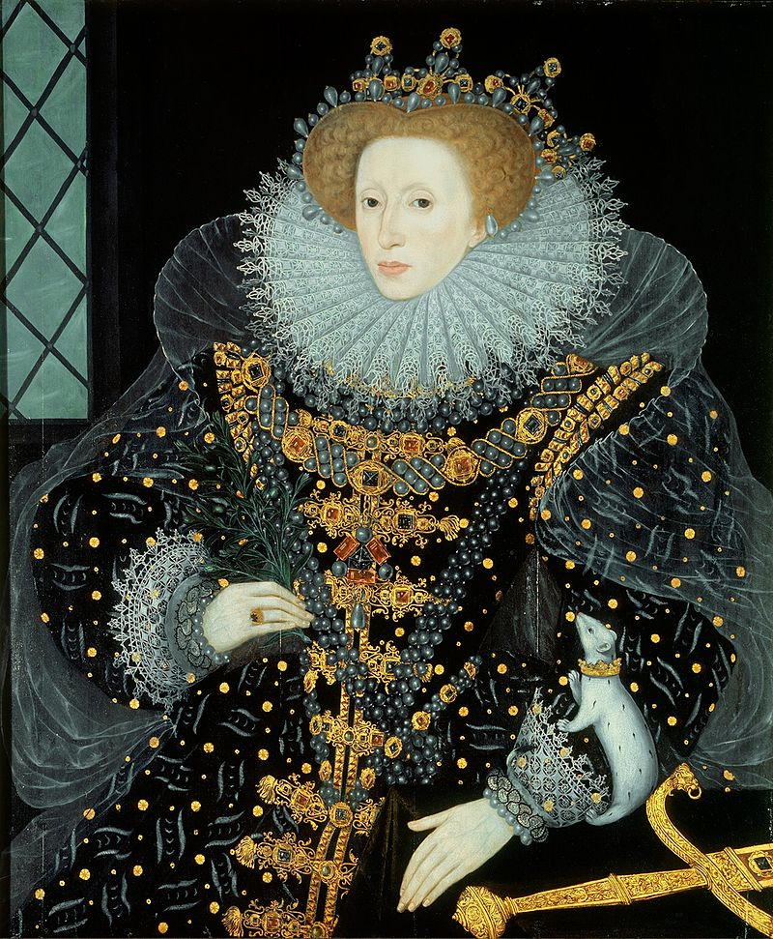
I Tudor: Elisabetta I (1558-1603)

Slide 7
Politica interna
Politica religiosa: 1559 --- II atto di supremazia--- ritorno al protestantesimo dopo la parentesi di bloody mary
Organizzazione statuale: modernizzazione e centralizzazione (Consiglio Privato della corona in opposizione al Parlamento)
Politica economica: rafforzamento del ruolo politico e sociale della gentry (ceto medio formato da mercanti nobilitati)

Slide 8
Il Parlamento inglese
Magna carta libertatum ---- 1215
Organo dello Stato antitetico al re
“If not, not”

Slide 9
Politica estera
Atteggiamento marcatamente anticattolico e antiasburgico ma non si sposò per non far schierare l’Inghilterra né sul fronte cattolico né su quello protestante
Mercanti e corsari: Francis Drake
1600 compagnia indie occidentali

Slide 10
La regina scozzese
Maria Stuart dalla Scozia complotta per salire sul trono inglese: dopo una serie di alterne vicende (e vari complotti!) Elisabetta la condanna a morte
Tale condanna suscita la reazione scandalizzata da parte di Filippo II
… oltre al fatto che l’Inghilterra appoggiava i ribelli dei paesi bassi in chiave antispagnola
1588: disfatta della invencible armada ---- consacra la preponderanza inglese sul mare

